Slide 1
Safepub by Jais Anasrulloh Ja’fari & Thea Olivia
Safe and comfortable when using public transportation

Slide 2


Safepub
Safepub merupakan aplikasi yang terintegrasi dengan sistem transportasi umum sehingga memudahkan masyarakat untuk memanfaatkan layanan fasilitas publik seperti angkutan umum atau bus kota secara Nyaman dan Aman.

Slide 3

Latar Belakang(1)
1. Seringkali masyarakat bingung moda angkutan apa saja yang harus digunakan untuk mencapai lokasi tertentu untuk kasus lokasi yang harus ditempuh dengan lebih dari satu moda angkutan.
Kalo ke Balai Sarbini abis naik bussway terus naik apalagi ya ???

Slide 4

Latar Belakang(2)
2. Munculnya kasus penipuan mengenai tarif angkutan yang dimanipulasi supir/kondektur angkutan umum apabila pengguna tidak mengetahui harga tarif.
Mahal banget
padahal gak nyampe
3 km. Perasaan
BBM udah turun
25 Ribu Dek, Bensin naik.

Slide 5
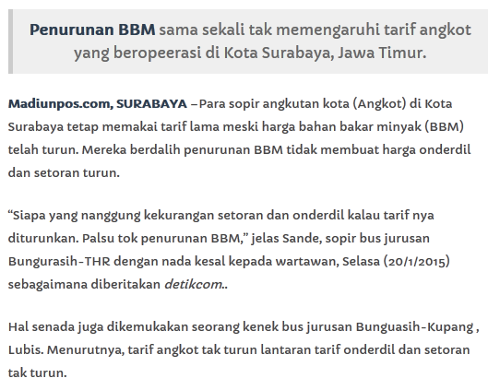
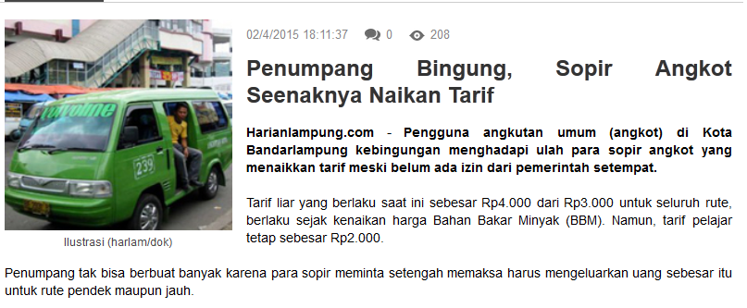
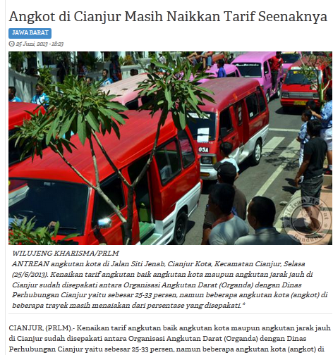
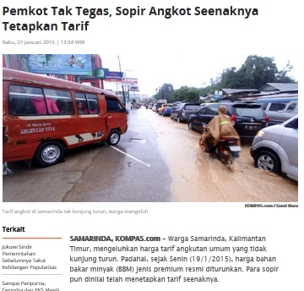
Latar Belakang(2)

Slide 6
Latar Belakang(3)
1. Tindakan kriminal dalam fasilitas transportasi umum seperti penipuan,perampokan,pelecehan seksual, dsb.
Kalo ke Balai Sarbini abis naik bussway terus naik apalagi ya ???

Slide 7
Tujuan Aplikasi(1)
1. Menyediakan sistem informasi mengenai rute angkutan umum untuk mengakses POI(Point Of Interest) di kota-kota besar. Sehingga masyarakat dapat mengakses POI menggunakan angkutan umum dan dapat dengan mudah mengetahui apa yang harus digunakan untuk mencapai POI tersebut dengan mudah melalui smartphone.

Slide 8
Tujuan Aplikasi(2)
2. Memberikan fasilitas pembayaran tariff angkutan umum melalui pulsa elektronik sehingga menghindarkan kasus penipuan harga tariff yang ditetapkan oleh supir angkutan.

Slide 9
Tujuan Aplikasi(3)
3. Memberikan fasilitas pengecekan kendaraan angkutan umum merupakan angkutan yang resmi dari pemerintah atau dari perusahaan demi menghindarkan kasus kriminalitas mengenai modus angkutan umum palsu

Slide 10


Target Pengguna Aplikasi
Pelajar
Masyarakat Umum

Slide 11
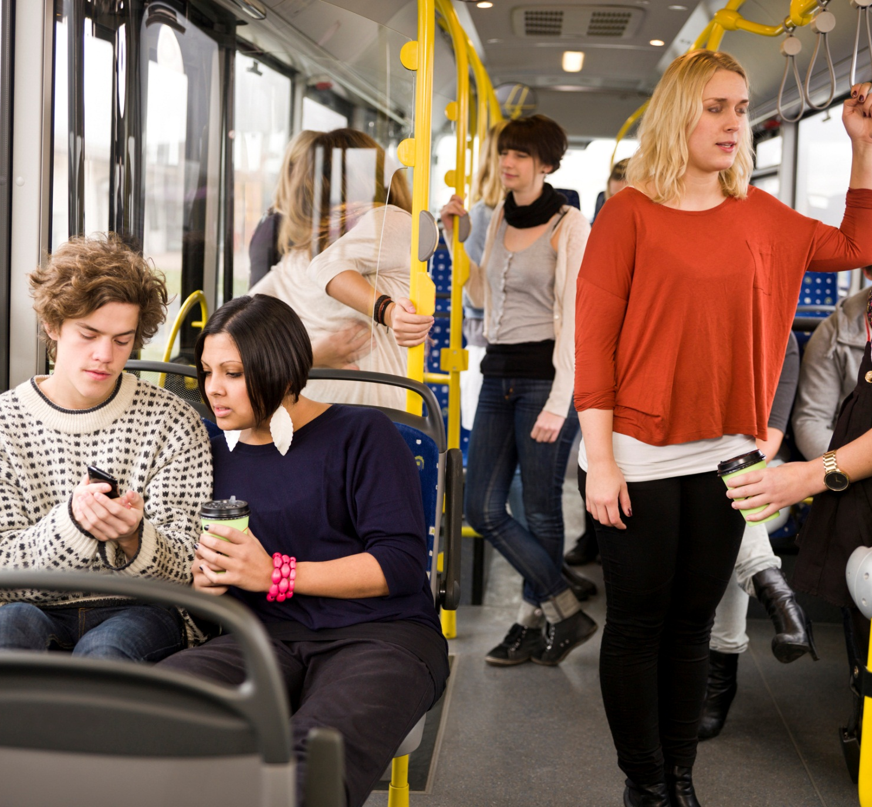
Features
Safe and comfortable when using public transportation

Slide 12

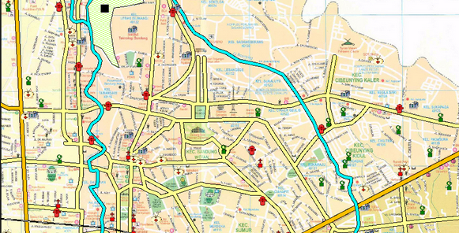
1. Sistem Informasi jalur angkutan umum
Pengguna dapat mengetahui angkutan umum apa saja yang harus digunakan untuk berpindah dari satu titik ke titik tertentu

Slide 13
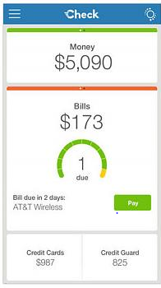
2.Pembayaran angkutan umum seacara elektronik
Pengguna dapat membayar tariff angkutan melalui pulsa, besarnya tariff bergantung dari jarak tempuh pengguna

Slide 14
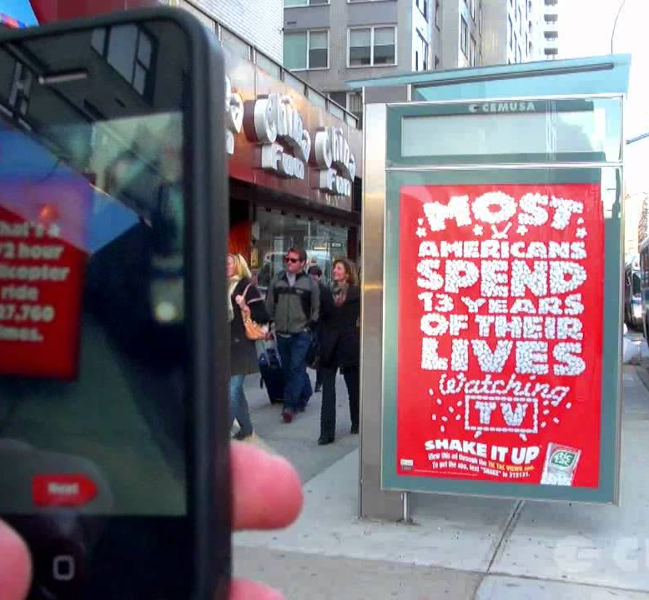
3. Menggunakan Teknologi AR untuk memvalidasi keresmia angkutan umum
Setiap supir harus mengaktifkan GPS dan aplikasi khusus supir, data dari supir kemudian diterima oleh server sehingga pengguna dapat mengetahui kevalidan angkutan umum

Slide 15
Pemanfaatan Open Data
1.Data diambil dari data.go.id yang berhubungan dengan transportasi
2. Data diambil dari lapor!
3. Pemanfaatan Telkom API untuk pembayaran secara elektronik.

Slide 16
Alur Penggunaan Apliksi(1)
User harus mendaftar dulu sebagai pengguna setelah daftar user harus login terdahulu untuk memanfaatkan fitur yang ada.
Aplikasi 3rd party juga terdapat pada setiap supir untuk mengabil data angkutan yang digunakan.
Pengguna yang bertindak sebagai penguna angkutan umum dapat mengecek validitas melalui AR technology.

Slide 17
Alur Penggunaan Apliksi(2)
4. Jika valid maka user harus membayar angkutan melalui pulsa elektronik.
5. User dapat menentukan rute angkutan umum selanjutnya yang akan ditempuh melalui sistem informasi yang tersedia.
6. Aplikasi juga disediakan API Lapor sehingga memudahkan pengguna dalam mengadukan kejanggalan fasilitas public.

Slide 18
Safe and comfortable when using public transportation
Safepub
Thank You

